Slide 1
Комитет по тарифам и ценовой политике Ленинградской области
Семинар на тему :
Новый порядок раскрытия информации в форме электронного документа

Slide 2
Основные вопросы семинара
Изменение
Мероприятия
в законодательстве в сфере раскрытия информации.
проводимые ЛенРТК по профилактике нарушений обязательных требований в сфере раскрытия информации
Работа
Основные нарушения
проведенная ЛенРТК в части перехода на новые стандарты раскрытия информации.
в части заполнения и направления отчетных форм в сфере раскрытия информации

Slide 3
Постановлением Правительства РФ от 31.03.2018 № 390 изменен порядок раскрытия информации
Изменен способ и порядок раскрытия информации
Контроль ФАС за соблюдение стандартов раскрытия
Формы публикации значительно расширены
1
2
3
4
5
Выпущено 27 отчетных форм (8 групп отчетов)
Изменен конечный источник раскрытия информации

Slide 4
Способ раскрытия информации через региональный портал
Подготовка и отправка информации
Получение информации и публикация на федеральном портале
Организация
Региональный
регулятор
ФАС России
Получение информации и публикация на региональном портале
Контроль исполнения стандартов

Slide 5
Формы сбора разработанные и утвержденные ФАС
27 отчетных форм
группа PRICE
группа ORG
Показатели подлежащие раскрытию об установленных тарифах для сферы ТС,ГВС,ХВС,ВО,ТКО
Общая информация об организации для сферы ТС,ГВС,ХВС,ВО,ТКО
группа BALANCE
шаблон INVEST.TKO
Ежегодные (фактические) показатели для сферы ТС,ГВС,ХВС,ВО,ТКО
Информация об инвестиционных программах для сферы ТКО
5 сфер
группа REQUEST
шаблон LIMIT.WARM
Предложение об установлении тарифов для сферы ТС,ГВС,ХВС,ВО,ТКО
Информация о выводе объектов теплоснабжения из эксплуатации для сферы ТС
группа QUARTER
шаблон TERMS.WARM
Квартальные показатели для сферы ТС,ГВС,ХВС,ВО
Информация об условиях на которых осуществляется поставка товаров для сферы ТС
Указанные отчетные формы заполняются исключительно с приставкой «FAS»

Slide 6
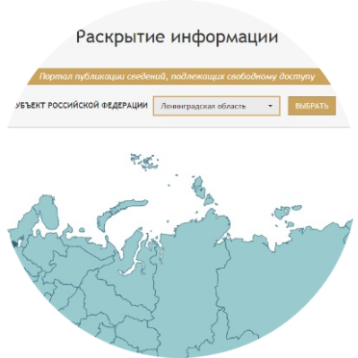
Необходим самостоятельный контроль отправки информации на региональный и федеральный портал
Контроль организациями отправки информации
Федеральный портал является конечным источником публикации информации

Slide 7
Изменения, проведенные ЛенРТК в региональном сегменте для соблюдения новых правил в сфере раскрытия информации
Разработан процесс
автоматической отправки уведомлений организациям о загрузке данных на федеральный портал
Внедрение
федеральных шаблонов в региональный сегмент
Активирована система
мониторинга отправки отчетности на федеральный портал
Интеграция
регионального и федерального портала
Разработан инструмент
трансляции данных из федерального реестра организации на сайт ЛенРТК

Slide 8
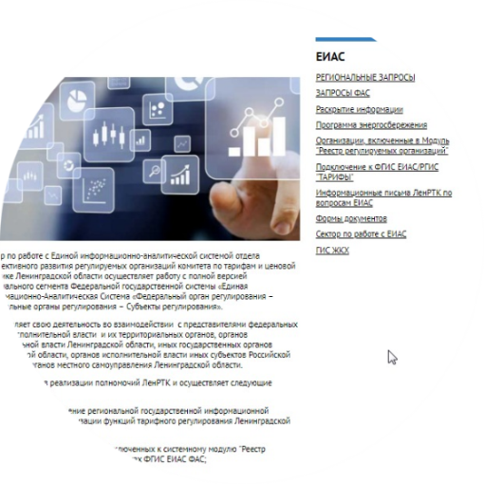
Мероприятия, проводимые ЛенРТК по профилактике нарушений в сфере раскрытия информации
Форма вывода
Список отчетных форм
данных с федерального реестра организаций, для сверки данных по МО, для корректного отображения информации на портале
с указанием отчетного периода, срока предоставления, периодичности
Информационные письма
Размещение информационных справок
для грамотного мониторинга двух порталов раскрытия информации
Принцип направления шаблонов в систему
Список НПА
с указанием пунктов обязывающих раскрывать определенную информацию в определенный срок
Данные на сайте регулярно обновляются!!!

Slide 9
Основные нарушения
1
2
3
4
Нарушение сроков и периодичности сдачи отчетности. Важно различать срок мониторинга и событие инициирующее раскрытие информации.
Отправка в систему не актуальных шаблонов, без приставки «FAS».
Направление в систему не верного количества отчетов. Не правильное оформление корректировки отчета.
Отображение не актуального перечня МО. Важно сверять форму вывода на сайте ЛенРТК в части видов регулируемой деятельности и МО.

Slide 10
Спасибо за внимание!
Есть вопросы?
Можете обратится к нам :
8-812-611-47-46
@
vo_okromelidze@lenreg.ru
dv_ruziev@lenreg.ru

